Slide 1
التصميم Figma
01
محتويات
الـــعـــرض
رسم FlowChart
02
الايقونات iconify
03
Notes:
هذا القالب مصمم ومقدم حصريًا من قبل "بوربوينت بالعربي Arabppt.com. لمزيد من القوالب العربية الاحترافية، يمكنكم تصفح موقعنا وتنزيل القوالب العربية الاحترافية مجانًا.

Slide 2
الشعار Canva
04
الخطوط Googlefomt
05
Notes:
هذا القالب مصمم ومقدم حصريًا من قبل "بوربوينت بالعربي Arabppt.com. لمزيد من القوالب العربية الاحترافية، يمكنكم تصفح موقعنا وتنزيل القوالب العربية الاحترافية مجانًا.

Slide 3
-الخطط المستقبلية
عمل تطبيق للجوال
Notes:
هذا القالب مصمم ومقدم حصريًا من قبل "بوربوينت بالعربي Arabppt.com. لمزيد من القوالب العربية الاحترافية، يمكنكم تصفح موقعنا وتنزيل القوالب العربية الاحترافية مجانًا.

Slide 4
محمد القحطاني
01
فريق
الـــعمل
يوسف العنزي
02
طلال مغربي
03
علي الكلثم
04
Notes:
هذا القالب مصمم ومقدم حصريًا من قبل "بوربوينت بالعربي Arabppt.com. لمزيد من القوالب العربية الاحترافية، يمكنكم تصفح موقعنا وتنزيل القوالب العربية الاحترافية مجانًا.

Slide 5
اللغات المستخدمة
Php
JS
HTML
CSS
MYSQL
Notes:
هذا القالب مصمم ومقدم حصريًا من قبل "بوربوينت بالعربي Arabppt.com. لمزيد من القوالب العربية الاحترافية، يمكنكم تصفح موقعنا وتنزيل القوالب العربية الاحترافية مجانًا.

Slide 6
الصعوبات
طريقة الدفع
Notes:
هذا القالب مصمم ومقدم حصريًا من قبل "بوربوينت بالعربي Arabppt.com. لمزيد من القوالب العربية الاحترافية، يمكنكم تصفح موقعنا وتنزيل القوالب العربية الاحترافية مجانًا.

Slide 7
الربح
5% من قيمة السلعه
Notes:
هذا القالب مصمم ومقدم حصريًا من قبل "بوربوينت بالعربي Arabppt.com. لمزيد من القوالب العربية الاحترافية، يمكنكم تصفح موقعنا وتنزيل القوالب العربية الاحترافية مجانًا.

Slide 8
الهدف
تسهيل الوصول للمستلزمات
لذوي الاحتياجات الخاصة
Notes:
هذا القالب مصمم ومقدم حصريًا من قبل "بوربوينت بالعربي Arabppt.com. لمزيد من القوالب العربية الاحترافية، يمكنكم تصفح موقعنا وتنزيل القوالب العربية الاحترافية مجانًا.

Slide 9
Special
Needs
الأدوات
المستخدمه
Notes:
هذا القالب مصمم ومقدم حصريًا من قبل "بوربوينت بالعربي Arabppt.com. لمزيد من القوالب العربية الاحترافية، يمكنكم تصفح موقعنا وتنزيل القوالب العربية الاحترافية مجانًا.

Slide 10




Iconify
مكتبة تقدم اكثر من 100,000 ايقونة سريعة
Notes:
هذا القالب مصمم ومقدم حصريًا من قبل "بوربوينت بالعربي Arabppt.com. لمزيد من القوالب العربية الاحترافية، يمكنكم تصفح موقعنا وتنزيل القوالب العربية الاحترافية مجانًا.

Slide 11

الشعار
تصميم و تحرير الشعارات و الصور
Canva
Notes:
هذا القالب مصمم ومقدم حصريًا من قبل "بوربوينت بالعربي Arabppt.com. لمزيد من القوالب العربية الاحترافية، يمكنكم تصفح موقعنا وتنزيل القوالب العربية الاحترافية مجانًا.

Slide 12
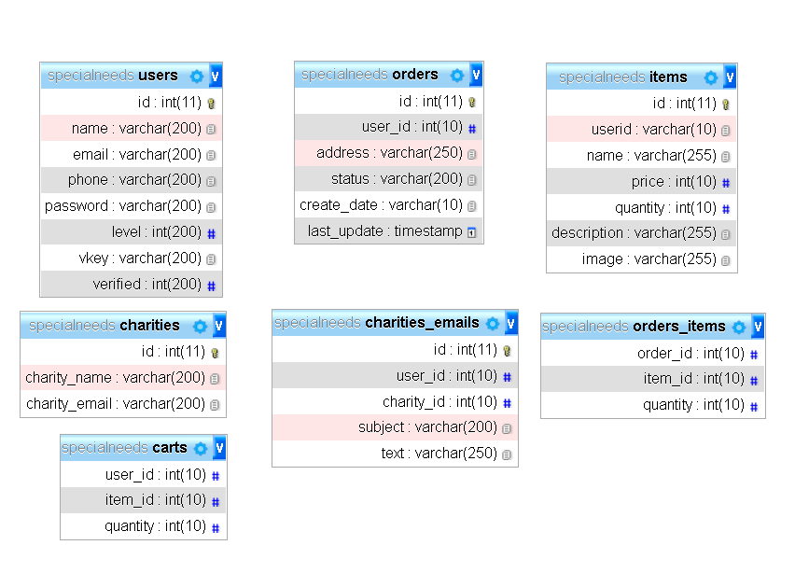
رسم
رسم إجراءات او هياكل بطريقة
Flowchart
Draw.io
Notes:
هذا القالب مصمم ومقدم حصريًا من قبل "بوربوينت بالعربي Arabppt.com. لمزيد من القوالب العربية الاحترافية، يمكنكم تصفح موقعنا وتنزيل القوالب العربية الاحترافية مجانًا.

Slide 13
الخطوط Google Font
https://fonts.google.com
Notes:
هذا القالب مصمم ومقدم حصريًا من قبل "بوربوينت بالعربي Arabppt.com. لمزيد من القوالب العربية الاحترافية، يمكنكم تصفح موقعنا وتنزيل القوالب العربية الاحترافية مجانًا.

Slide 14
الاستضافة hostinger
https://www.hostinger.ae/
Notes:
هذا القالب مصمم ومقدم حصريًا من قبل "بوربوينت بالعربي Arabppt.com. لمزيد من القوالب العربية الاحترافية، يمكنكم تصفح موقعنا وتنزيل القوالب العربية الاحترافية مجانًا.

